Slide 1
数字签名
Notes:
2

Slide 2
数字签名(Digital Signature)
A digital signature or digital signature scheme is a mathematical scheme for demonstrating the authenticity of a digital message or document. A valid digital signature gives a recipient reason to believe that the message was created by a known sender, and that it was not altered in transit. (Wikipedia)
Notes:
2

Slide 3


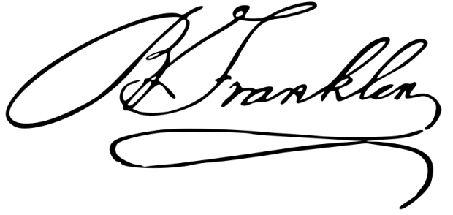
数字签名(Digital Signature)
数字签名与手工签名的区别
数字签名——数字的，因消息而异，可公开验证，容易复制
手写签名——模拟的，因人而异，与真实签名比较进行验证，容易伪造他人手写签名
Notes:
2

Slide 4
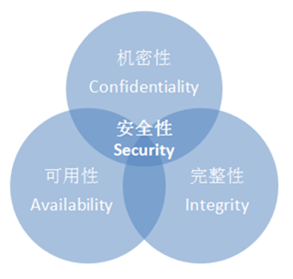
数字签名(Digital Signature)
数字签名的作用
确认消息发送方的身份
确认消息内容的完整性
信息安全 CIA

Slide 5
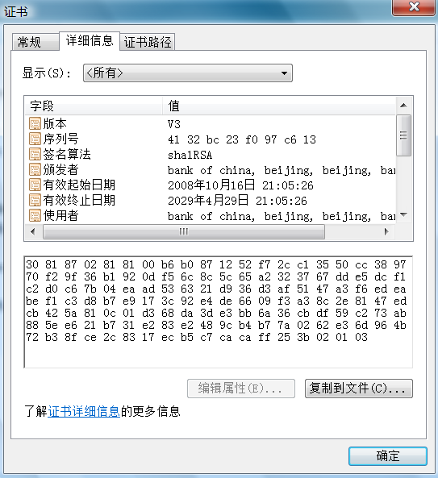
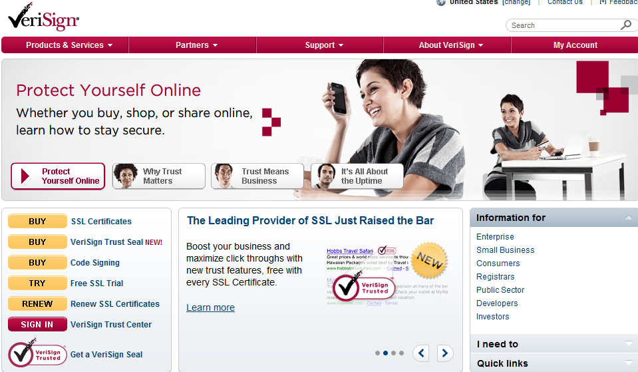

数字签名(Digital Signature)
应用

Slide 6
数字签名方案
数字签名的组成
Notes:
2

Slide 7

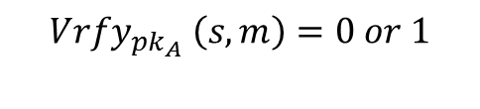
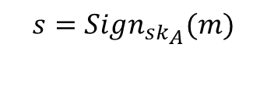
数字签名方案
Bob
Alice（sk_{A}, pk_{A}）
m
s
$${Vrfy}_{pk_{A}} \left(s,m\right)=0 or 1$$
$$s=Sig{n_{sk}}_{A}(m)$$

Slide 8
数字签名方案
各种数字签名
RSA签名
ElGamal签名
Schnorr签名
DSA签名
盲签名
多重签名
代理签名
一次签名
不可否认签名
Notes:
2

Slide 9
RSA签名
RSA数字签名

Slide 10
RSA签名
RSA签名方案
与RSA加密方案的异同
安全性？

Slide 11
签名方案安全性要求
攻击目的
完全破译（total break）
选择性伪造（selective forgery）
存在性伪造（existential forgery）
攻击模型
唯密钥攻击（key-only attack）
已知消息攻击(known message attack)
选择消息攻击（chosen message attack）

Slide 12
签名方案安全性要求
对于原始RSA签名算法的攻击
唯密钥攻击的存在性伪造
选择一个数作为签名，再计算其e次幂作为消息
已知消息攻击的存在性伪造
利用乘法特性
补救方法
添加Hash函数

Slide 13
签名与hash函数
对消息的hash 值(压缩消息)进行签名
提高签名效率
Hash函数要满足的性质（抵抗相应的攻击）
Preimage resistant （抗唯密钥攻击）
Second preimage resistant （抗已知消息攻击）
Collision resistant （抗选择消息攻击）

Slide 14
ElGamal签名
ElGamal算法由T. ElGamal在1985年提出，其修正形式已被美国NIST作为数字签名标准（DSS）
ElGamal算法的理论基础
求解离散对数的困难性（DLP）
Notes:
2

Slide 15
ElGamal签名
ElGamal签名算法
Notes:
2

Slide 16
ElGamal签名
ElGamal签名安全性
给定消息m
(a)选择r, 求s
(b)选择s, 求r
选择r , s，求解m
若没有hash函数，则同时选取r, s, m会产生存在性伪造如下

Slide 17
ElGamal签名
引入Hash函数抵抗以上攻击

Slide 18
ElGamal签名
引入Hash函数抵抗以上攻击

Slide 19
ElGamal签名
注意
a)随机数k不能泄露，否则可求出密钥
b)每次签名使用不同的随机数k，否则可能求出密钥

Slide 20
Schnorr签名方案
1989年，Schnorr 提出一种ElGamal的变形签名方案，其签名长度大大缩短
It is covered by U.S. Patent 4,995,082, which expired in February 2008.

Slide 21
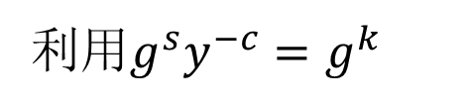
Schnorr签名方案
Schnorr签名方案
利用$g^{s}y^{−c}=g^{k}$

Slide 22
Schnorr签名方案
参数长度
一般p长度为1024bit, q为160-bit
签名(c , s)长度320bit
注意
hash函数的作用

Slide 23
数字签名算法DSA
NIST 1991年提出，1994年采纳
DSA是ElGamal签名的另一种变形，并吸收了Schnorr方案的思想
参数设置同Schnorr，主要不同之处

Slide 24
数字签名算法DSA
长度 320-bit
s⁻¹ mod q的问题
重新选择k
求逆运算的实现
阶为q的元素的生成
预计算r
素数p，q产生的方法
公开算法的好处
批评意见

Slide 25
数字签名算法DSA
生成素数p和q

Slide 26
数字签名算法DSA
生成素数p和q

Slide 27
加密与签名的结合
同时提供保密性与认证性
先加密后签名
先签名后加密（建议）

Slide 29
一次签名（One-time signature）
一个签名方案仅给一个消息签名时是安全的
Lamport签名方案
逐比特签名
安全性
只能使用一次

Slide 30
不可否认签名(Undeniable digital signature)
没有签名者合作，接收者无法验证签名合法性
签名算法
验证协议
否认协议(disavowal protocol)
否认非法签名
不可否认合法签名
应用
保护软件

Slide 31
不可否认签名
Chaum-van Antwerpen Undeniable Signature Scheme
Signing algorithm

Slide 32
不可否认签名
Verification protocol

Slide 33
不可否认签名
欺骗Alice接受非法签名
Notes:
如果Alice得到的是非法签名，任何人（即使无限计算能力）难以说服Alice接受证明

Slide 34
不可否认签名
欺骗Alice接受非法签名
如果Bob故意不配合验证？
否认协议 Disavowal protocol
1.Bob使Alice相信不合法的签名是伪造
2.Bob以很小的概率是Alice相信一个合法的签名是伪造
Notes:
否认协议让Bob有机会否认非法签名，但是如果B不执行否认协议，说明签名可能合法
从而使B不能否认已签署的合法签名

Slide 35
不可否认签名
否认协议 Disavowal protocol
一致性检测：检测Bob是否遵从协议运行
Notes:
如果Bob按协议执行，则beta将化为alpha，故step 9 Alice可将d与D中的beta项消去

Slide 36
不可否认签名
问题：若Bob想否认他的一个合法签名，Bob不一定会遵从协议运行！

Slide 37
不可否认签名
Bob不采纳协议，Alice采纳协议
Notes:
关于D的等式成立相当于对d_0进行签名后的验证等式，但是根据定理1，若y不等于d_0^a，则该等式成立概率小

Slide 38
Fail-Stop数字签名方案（one-time）
不可伪造性依赖于计算假设，但如果签名S被伪造，签名者可证明S是伪造
在第一次被伪造之后，系统的所有的参加者或者系统操作人员都知道签名方案被攻破，因此系统将终止工作 ——“Fail-Stop”（失败-终止）
由三个算法组成：
签名算法
验证算法
伪造证明算法（proof of forgery）

Slide 39
Fail-Stop数字签名方案
一个安全的Fail-Stop数字签名方案的特性
如果签名者正确地签一个消息，那么验证者接收这个签名
一个多项式界的伪造者难以构造签名使之通过验证
如果一个伪造者成功地构造了一个签名并使之通过验证，则签名者能产生一个伪造证明使第三方知道签名是伪造的 (保护多项式界的签名者免遭无限计算能力伪造者攻击)
一个多项式界的签名者不能构造一个假签名使他后来证明是一个伪造（保护签名接收者）
可应用于电子支付系统

Slide 40
Van Heyst-Pedersen Fail-Stop数字签名
Van Heyst和Pedersen的一次签名方案（1992）
参数选取

Slide 41
Van Heyst-Pedersen Fail-Stop数字签名
Notes:
Statistically hiding

Slide 42
Van Heyst-Pedersen Fail-Stop数字签名
伪造成功的可能性
Notes:
若两组秘钥的Gama_1=Gama_1’,Gama_2= Gama_2’,则两组秘钥称为等价秘钥

Slide 43
Van Heyst-Pedersen Fail-Stop数字签名
事实1
Notes:
y不一定是正常签署x得到的

Slide 44
Van Heyst-Pedersen Fail-Stop数字签名
事实2
秩为3，恰有q个解

Slide 45
Van Heyst-Pedersen Fail-Stop数字签名
Notes:
事实3说明，已知签名者的公钥及x的签名，可推出有q中签名秘钥，
对于给定的（y’,x’）,q个中至多只有一个密钥可将x’签为y’，但是无法确定签名者实际用的是哪一个，
故敌手猜中真正秘钥的概率为1/q，如果猜错了，则签名者可利用伪造证明说明这是一个伪造

Slide 46
Van Heyst-Pedersen Fail-Stop数字签名
伪造证明
Notes:
One-time:否则求出离散对数表示

Slide 47
盲签名 Blind Signature
盲签名是一种允许Alice让Bob签署文档，而Alice不向签名者Bob泄露任何关于文档内容的技术
David Chaum，1983
两个特性
消息的内容对于签名者是不可见的
签名泄露后，签名者不能追踪签名
应用
需要实现用户的匿名性的密码协议，例如，选举协议，安全电子支付系统等
Notes:
2

Slide 48
盲签名 Blind Signature
盲签名的过程
（1）Alice将文件M乘一个随机数得M’，这个随机数通常称为盲因子，Alice将盲消息M’送给Bob
（2）Bob在M’上签名后，将其签名Sig(M’)送回Alice
（3）Alice通过除去盲因子，可从Bob关于M’的签名Sig(M’)中得到Bob关于原始文件M的签名Sig(M)

Slide 49
盲签名 Blind Signature
基于RSA的盲签名

Slide 50
盲签名 Blind Signature
基于离散对数的盲签名

Slide 51




盲签名应用
电子钱币 E-Cash（David Chaum,1983）
使用数字签名表示固定金额的电子货币，并以此建立支付系统
利用盲签名隐藏支付人信息，达到不可追踪性
检查重复花费
盲化消息
盲化签名
支付电子现金
发送有效签名
消除盲化因子
提取有效签名
Payer
Payee
验证签名

Slide 52
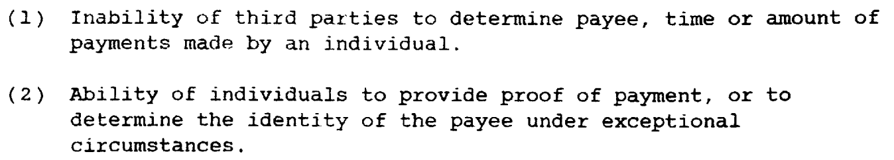
密码学中的电子货币——电子钱币（E-Cash）
研究动机：保护消费者隐私
基本安全性要求

Slide 53
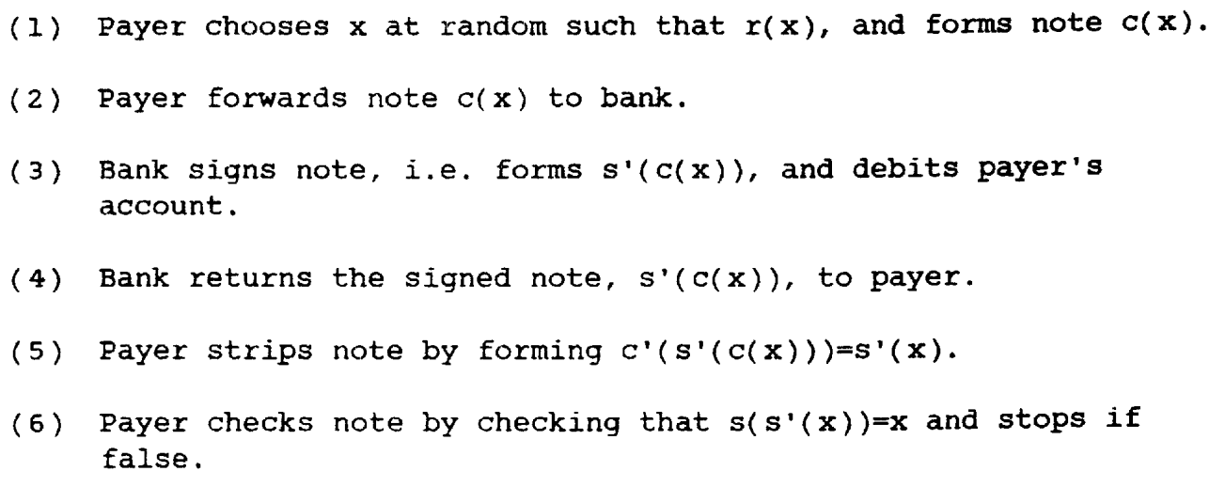
Chaum’s E-Cash
协议概述
1. Withdraw协议

Slide 54
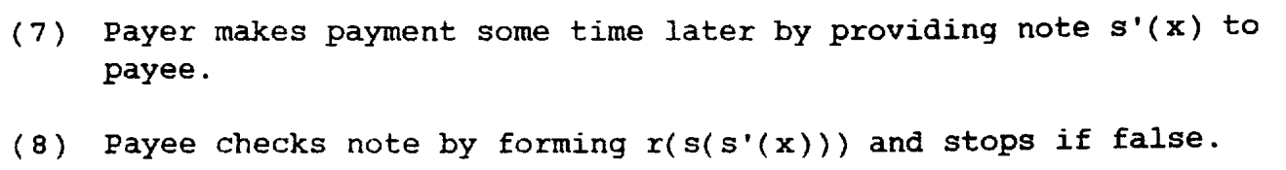
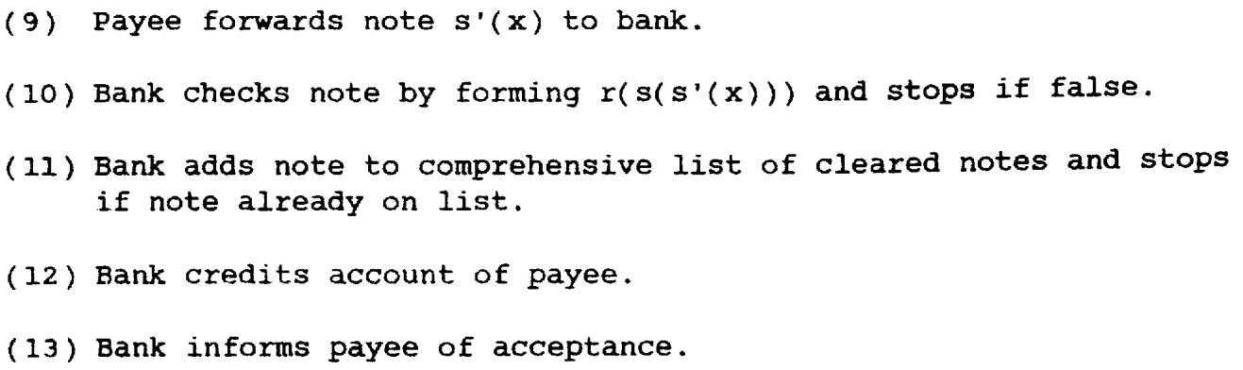
Chaum’s E-Cash
2. Payment协议
3. Deposit协议

Slide 55

电子钱币 E-Cash
Chaum’s E-Cash局限性
不可分割性
支付面额受到提款时所得电子钱币的面额的限制
每种面额的电子钱币对应不同的盲签名
提款、付款金额 = 各种面额电子钱币对应签名的组合
效率
验证多个签名

Slide 56
群签名 Group Signature
群签名方案
Introduced by David Chaum and Eugene van Heyst in 1991.
Allow a member of a group to anonymously sign a message on behalf of the group.
性质
Anonymity(匿名性): Given a message and its signature, the identity of the individual signer cannot be determined without the group manager's secret key.

Slide 57

群签名 Group Signature
示例
？
$$(σ,m)$$
$σ= Sig_{sk}\text{(}m\text{)}$:Group Signature or Ring Signature

Slide 58
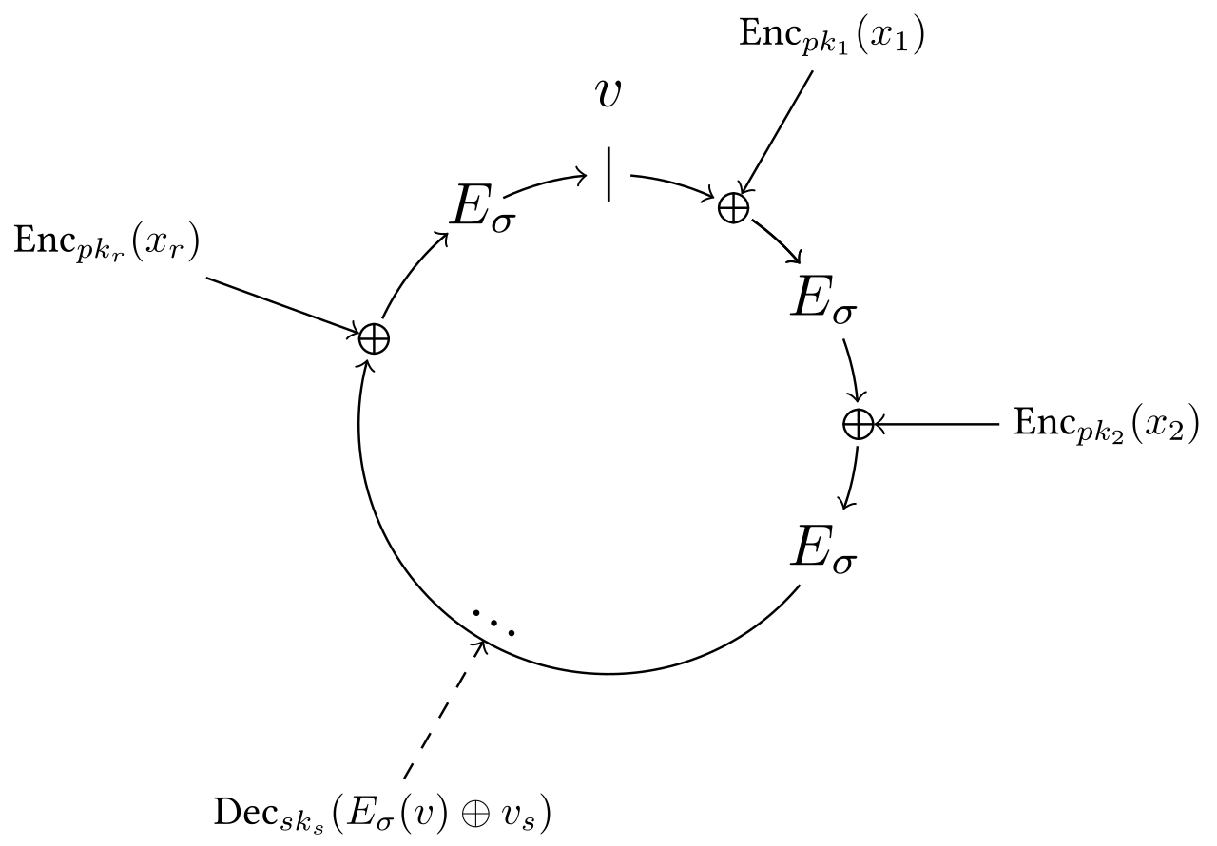
环签名Ring Signature
Invented by Ron Rivest, Adi Shamir, and Yael Tauman
A special kind of group signature
There is no way to revoke the anonymity of an individual signature
Any group of users can be used as a group without additional setup.

Slide 59
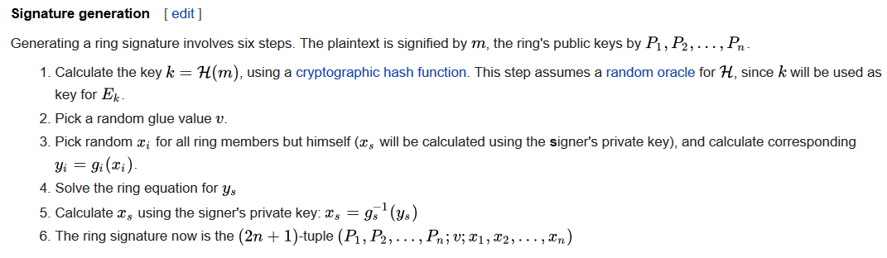
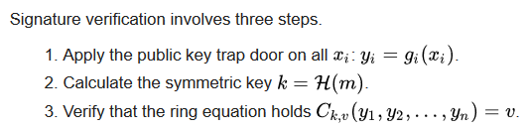

Slide 60
门限签名Threshold Signature
群组中超过一定数量（门限值）的成员合作才可以产生合法签名
利用Shamir密码共享方案
拉格朗日插值公式

Slide 61
多重签名 Multi Signature
多重数字签名的目的是将多个人的数字签名汇总成一个签名数据进行传送，签名收方只需验证一个签名便可确认多个人的签名
Notes:
2

Slide 62
代理签名 Proxy Signature
代理签名的目的是当某签名人因公务或身体健康等原因不能行使签名权力时，将签名权委派给其他人替自己行使签名权
假设A委托B进行代理签名，则签名必须满足三个最基本的条件：
（1）签名收方能够像验证A的签名那样验证B的签名
（2）A的签名和B的签名应当完全不同，并且容易区分
（3）A和B对签名事实不可否认。
Notes:
2

Slide 63
参考文献
Cryptography: Theory and Practice, CRC Press, Inc，Douglas R. Stinson
密码学导引，科学出版社，冯登国、裴定一
http://en.wikipedia.org/
Chaum, David (1983). "Blind signatures for untraceable payments" . Advances in Cryptology Proceedings of Crypto. 82 (3): 199–203.
Chaum, David; van Heyst, Eugene (1991). "Group signatures" . Advances in Cryptology — EUROCRYPT ’91. Lecture Notes in Computer Science. 547: 257–265.

